Slide 1
组会
屈原斌
ybqu@cnu.edu.cn
首都师范大学
Notes:
I am Wei Song from Capital Normal University, China.
I will give this presentation to introduce our paper, discourse self-attention for discourse element identification in argumentative student essays.
This is a joint work with Ifytek research and Harbin Institute of Technology.

Slide 2
上周工作
离题实验更新

Slide 3
英文离题实验更新
数据集：
ICLE数据集，13个主题共830篇作文
实验更新：
2.0-2.5档的作文划分为离题，4.0档作文划分为切题，离题:切题=51:776(1:15)
聚类方案：
方案一：计算聚类结果中可能离题的类与范文类的相似度
Distance_threshold: （欧式距离）从最小到最大距离 / （余弦相似度）0-1，步长为 0.05
Example_threshold: 1-10，步长为 1
方案二（one-class）：计算主题下全部作文与质心的相似度
方案三（prompt-independent）：五折交叉验证，开发集调参，测试集测试

Slide 4
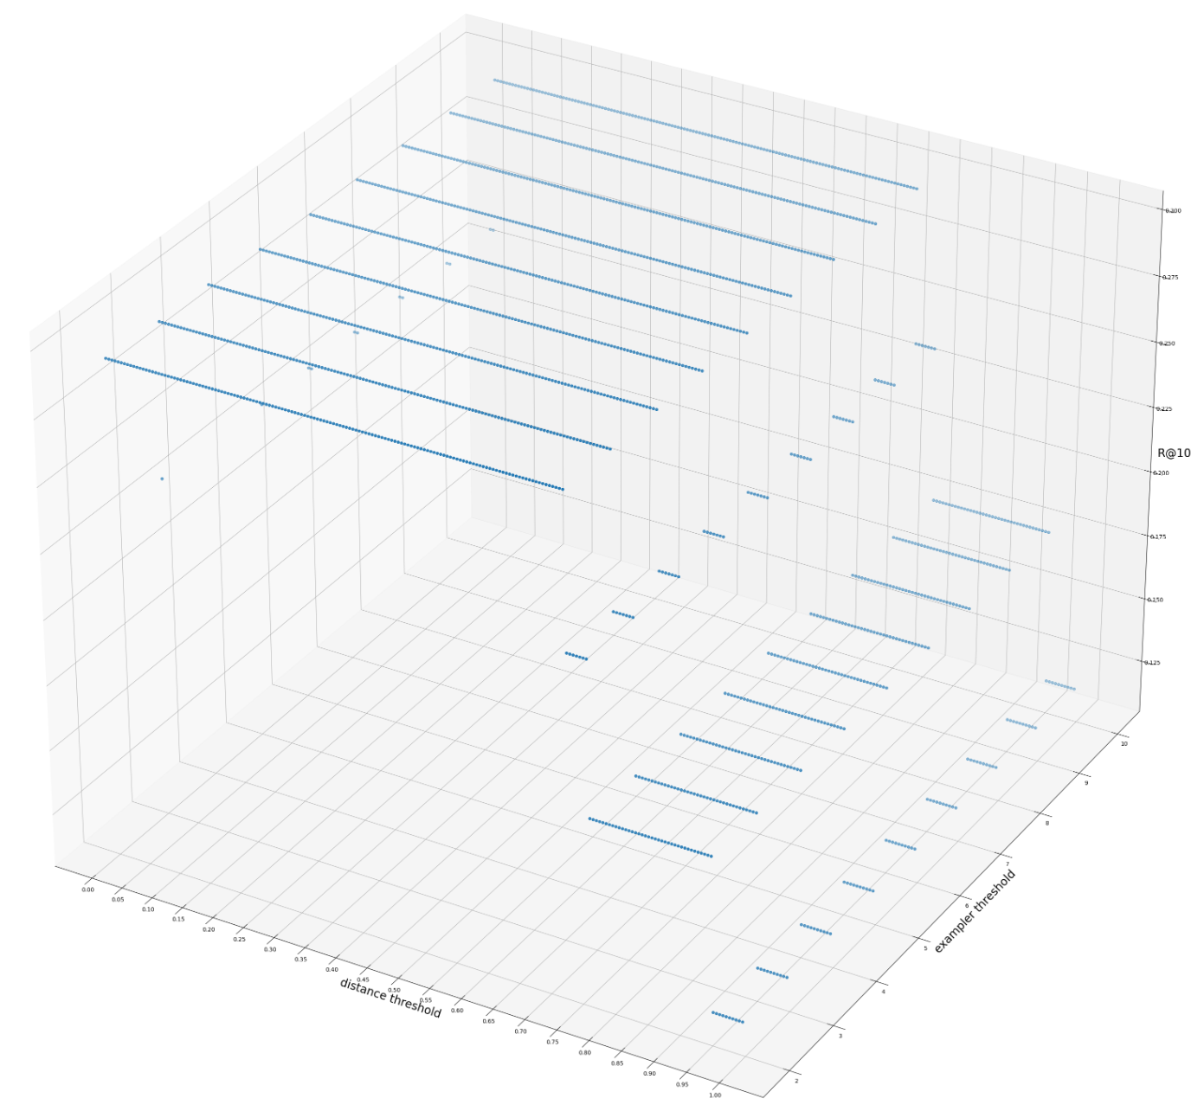
英文离题实验更新
Distance_threshold、example_threshold、R@10变化
Prompt: Some people say that in our modern world, dominated by science and technology and industrialisation, there is no longer a place for dreaming and imagination. What is your opinion?

Slide 5
英文离题实验更新（聚类方案一）
余弦相似度（distance_threshold）
模型 |  | R@10 | R@15 | R@20 | R@50 | P@1 | P@5 | P@10 | Spearman相关系数
Baseline特征 |  | 0.6243 | 0.6373 | 0.6676 | 0.7927 | 0.3636 | 0.2727 | 0.2818 | 0.1373
Tf-idf |  | 0.4403 | 0.5116 | 0.5571 | 0.7375 | 0.3636 | 0.2727 | 0.2455 | 0.2002
Doc2vec |  | 0.5280 | 0.5767 | 0.6729 | 0.7820 | 0.3636 | 0.3091 | 0.2636 | 0.1736
分类模型 | Lstm | 0.4236 | 0.4539 | 0.5054 | 0.6359 | 0.4545 | 0.2182 | 0.2182 | 0.1548
 | Bert | 0.5995 | 0.6298 | 0.6601 | 0.7866 | 0.2727 | 0.2545 | 0.2727 | 0.1785
生成模型 | Lstm | 0.3673 | 0.4136 | 0.4439 | 0.7539 | 0.0000 | 0.1455 | 0.1818 | 0.0224
 | Bert | 0.4641 | 0.5096 | 0.5096 | 0.5399 | 0.2727 | 0.2545 | 0.2273 | 0.0643
表1. 聚类方案一实验结果
结论：
！使用余弦相似度调参和之前的结论不一致（检查代码 / 观察中间结果）

Slide 6
英文离题实验更新（聚类方案二）
余弦相似度（distance_threshold）
模型 |  | R@10 | R@15 | R@20 | R@50 | P@1 | P@5 | P@10 | Spearman相关系数
Baseline特征 |  | 0.3917 | 0.4631 | 0.5594 | 0.7148 | 0.4545 | 0.2909 | 0.2182 | 0.1429
Tf-idf |  | 0.4350 | 0.4533 | 0.5041 | 0.7558 | 0.4545 | 0.3091 | 0.2364 | 0.2437
Doc2vec |  | 0.3865 | 0.4381 | 0.5291 | 0.7041 | 0.5455 | 0.2727 | 0.2182 | 0.1865
分类模型 | Lstm | 0.3728 | 0.4062 | 0.4479 | 0.7398 | 0.4545 | 0.2727 | 0.1909 | 0.1535
 | Bert | 0.3029 | 0.4480 | 0.5419 | 0.7344 | 0.2727 | 0.2182 | 0.1818 | 0.0960
生成模型 | Lstm | 0.1263 | 0.2463 | 0.3676 | 0.7041 | 0.0000 | 0.0727 | 0.0818 | -0.0039
 | Bert | 0.5259 | 0.5389 | 0.5389 | 0.7504 | 0.3636 | 0.2364 | 0.2636 | 0.1266
表2. 聚类方案二（one-class）实验结果
结论：
使用Bert生成模型表示时指标最优
spearman相关系数指标都很低

Slide 7
英文离题实验更新（聚类方案三）
余弦相似度（distance_threshold）
模型 |  | R@10 | R@15 | R@20 | R@50 | P@1 | P@5 | P@10 | Spearman相关系数
Baseline特征 |  | 0.1070 | 0.1070 | 0.1070 | 0.2246 | 0.0909 | 0.0545 | 0.0545 | 0.0686
Tf-idf |  | 0.1333 | 0.1333 | 0.1939 | 0.2727 | 0.0909 | 0.0727 | 0.0545 | 0.0974
Doc2vec |  | 0.0649 | 0.0952 | 0.1255 | 0.2165 | 0.0909 | 0.0727 | 0.0455 | 0.0160
分类模型 | Lstm | 0.1433 | 0.1487 | 0.1850 | 0.3761 | 0.2727 | 0.1091 | 0.0727 | 0.0336
 | Bert | 0.2285 | 0.3800 | 0.3800 | 0.4816 | 0.1818 | 0.1818 | 0.1273 | 0.1396
生成模型 | Lstm | 0.1091 | 0.1326 | 0.1865 | 0.3761 | 0.0000 | 0.0364 | 0.0364 | 0.0021
 | Bert | 0.3194 | 0.4709 | 0.4762 | 0.5226 | 0.3636 | 0.2909 | 0.1727 | 0.0885
 | 主题数 | 作文数
一折 | 1 | 237
二折 | 2 | 144
三折 | 2 | 151
四折 | 3 | 141
五折 | 3 | 154
表3.2 五折数据划分
表3.1 聚类方案三（prompt-independent）实验结果
结论：
结论与欧式距离调参一致，使用Bert生成模型时指标最优
开发集调参后在测试集上，聚类不到小类
验证实验（下一步）：
固定distance_threshold，调example_threshold
固定example_threshold，调distance_threshold

Slide 8
下周计划
计划项 | 具体任务 | 备注
离题检测实验更新 | 更新篇章表示 中间结果分析
标题-正文匹配 | -
 | -

Slide 9
英文离题实验更新
对SVR预测结果进行排序
模型 | R@10 | R@15 | R@20 | R@50
Epsilon-SVR | 0.3096 | 0.3652 | 0.4495 | 0.6571
Nu-SVR | 0.3109 | 0.3695 | 0.4539 | 0.6790
表4. SVR打分排序实验结果
结论：
（结果和前面的不可比）

Slide 10
使用欧氏距离调参
模型 |  | R@10 | R@15 | R@20 | R@50 | P@1 | P@5 | P@10 | Spearman相关系数
Baseline特征 |  | 0.5334 | 0.5464 | 0.6676 | 0.7321 | 0.2727 | 0.3091 | 0.2727 | 0.1355
Tf-idf |  | 0.4350 | 0.4836 | 0.5291 | 0.7861 | 0.4545 | 0.3273 | 0.2364 | 0.2260
Doc2vec |  | 0.6646 | 0.6646 | 0.6797 | 0.7464 | 0.1818 | 0.2364 | 0.2909 | 0.1698
分类模型 | Lstm | 0.4150 | 0.4204 | 0.5173 | 0.6318 | 0.3636 | 0.2000 | 0.2000 | 0.1257
 | Bert | 0.6146 | 0.6146 | 0.6449 | 0.7661 | 0.2727 | 0.2545 | 0.2818 | 0.1790
生成模型 | Lstm | 0.5348 | 0.5478 | 0.5629 | 0.7562 | 0.0909 | 0.2000 | 0.2273 | 0.0137
 | Bert | 0.5355 | 0.5485 | 0.5485 | 0.6576 | 0.2727 | 0.2364 | 0.2636 | 0.0657
模型 |  | R@10 | R@15 | R@20 | R@50 | P@1 | P@5 | P@10 | Spearman相关系数
Baseline特征 |  | 0.1524 | 0.1676 | 0.1676 | 0.3155 | 0.1818 | 0.1273 | 0.0909 | 0.0855
Tf-idf |  | 0.3138 | 0.3624 | 0.3775 | 0.5437 | 0.3636 | 0.2727 | 0.2000 | 0.1711
Doc2vec |  | 0.2098 | 0.2205 | 0.2259 | 0.3328 | 0.0909 | 0.1273 | 0.1091 | 0.0517
分类模型 | Lstm | 0.1023 | 0.1380 | 0.1683 | 0.2645 | 0.0909 | 0.0364 | 0.0455 | -0.0061
 | Bert | 0.1679 | 0.3497 | 0.3800 | 0.4566 | 0.1818 | 0.1818 | 0.1091 | 0.1551
生成模型 | Lstm | 0.2194 | 0.2816 | 0.3270 | 0.6067 | 0.0000 | 0.0545 | 0.1091 | -0.0386
 | Bert | 0.4241 | 0.4847 | 0.5052 | 0.6630 | 0.3636 | 0.3091 | 0.2182 | 0.1149
聚类方案一实验结果
模型 |  | R@10 | R@15 | R@20 | R@50 | P@1 | P@5 | P@10 | Spearman相关系数
Baseline特征 |  | 0.3917 | 0.4631 | 0.5594 | 0.7148 | 0.4545 | 0.2909 | 0.2182 | 0.1429
Tf-idf |  | 0.4350 | 0.4533 | 0.5041 | 0.7558 | 0.4545 | 0.3091 | 0.2364 | 0.2437
Doc2vec |  | 0.3865 | 0.4381 | 0.5291 | 0.7041 | 0.5455 | 0.2727 | 0.2182 | 0.1865
分类模型 | Lstm | 0.3728 | 0.4062 | 0.4479 | 0.7398 | 0.4545 | 0.2727 | 0.1909 | 0.1535
 | Bert | 0.3029 | 0.4480 | 0.5419 | 0.7344 | 0.2727 | 0.2182 | 0.1818 | 0.0960
生成模型 | Lstm | 0.1263 | 0.2463 | 0.3676 | 0.7041 | 0.0000 | 0.0727 | 0.0818 | -0.0039
 | Bert | 0.5259 | 0.5389 | 0.5389 | 0.7504 | 0.3636 | 0.2364 | 0.2636 | 0.1266
聚类方案三（prompt-independent）实验结果
聚类方案二（one-class）实验结果

